Slide 1
ИНТЕЛЛЕКТУАЛЬНЫЕ СИСТЕМЫ
Яковина Ирина Николаевна

Slide 2
Балльно-рейтинговая система и успешное окончание семестра
Лекции Экспресс опросы (каждую лекцию) Контрольные работы (7 и 14 недели) | 40 баллов 14*2 = 28 2*7 = 14
Лабораторные работы Деревья решений Факторный анализ Кластеризация Распознавание образов | 40 баллов 8 10 12 10
Итоговая аттестация по курсу | 20 баллов

Slide 3
Балльно-рейтинговая система и успешное окончание семестра
Лекции Экспресс опросы (каждую лекцию) | 40 баллов 5*8 = 40
Лабораторные работы Деревья решений (ч1) Деревья решений (ч2) Нейронные сети | 40 баллов 12 12 16 10
Итоговая аттестация по курсу | 20 баллов

Slide 4
ИНТЕЛЛЕКТ

Slide 5
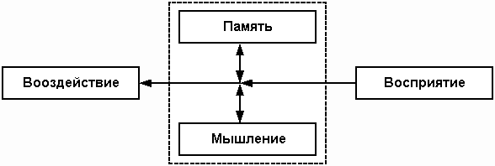
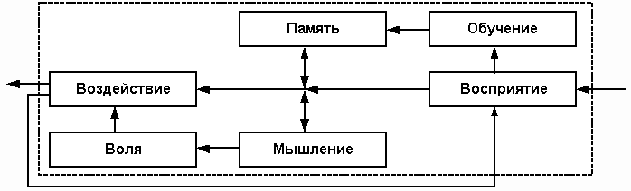
Структурная схема интеллекта

Slide 6

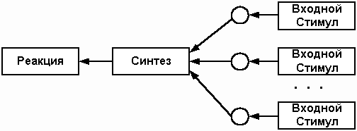
Модели поведения
инстинктивное поведение, позволяющее реагировать на отдельные стимулы (свойства, вещества).
индивидуально-изменчивое поведение, позволяющее реагировать на целые предметы, ситуации (кружочком обозначены пары память-мышление)

Slide 7
ИНТЕЛЛЕКТУАЛЬНАЯ
СИСТЕМА

Slide 8
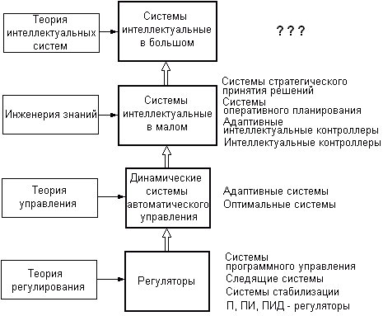

Slide 9
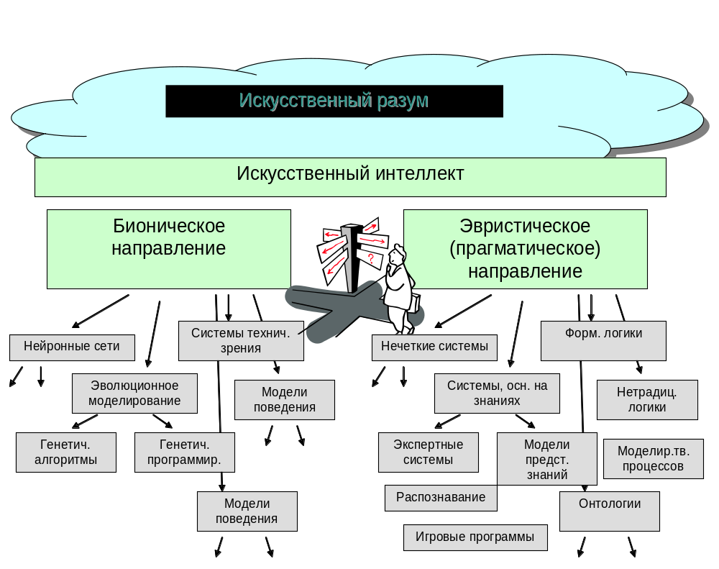

Slide 10
AI… ML… DM… OLAP
Artificial Intelligens | Machine Learning | Data Mining | Online Analytical Processing
Моделирование процесса принятия решений | Поиск метода, формализация «скрытых» знаний | Выявление знаний или «скрытых данных» | Аналитическая обработка данных

Slide 11
AI… ML… DM… OLAP
Artificial Intelligens | Machine Learning | Data Mining | Online Analytical Processing
Моделирование процесса принятия решений | Поиск метода, формализация «скрытых» знаний | Выявление знаний или «скрытых данных» | Аналитическая обработка данных

Slide 12
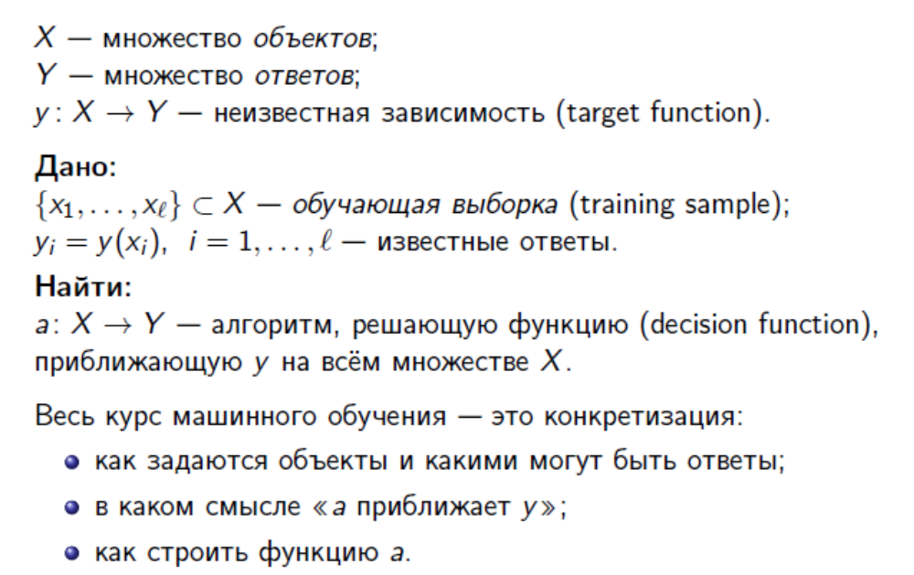
МАШИННОЕ ОБУЧЕНИЕ

Slide 13
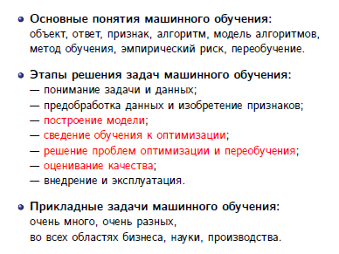

Slide 14
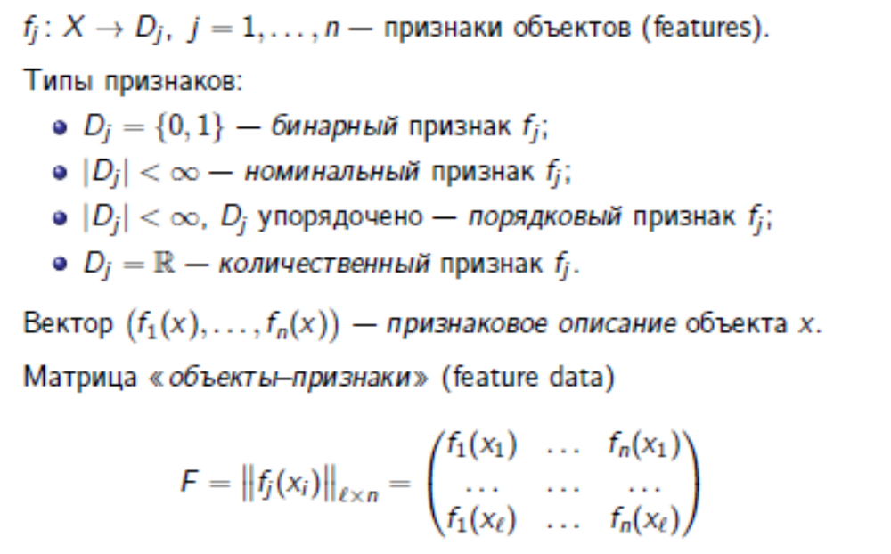
Признаковое описание объектов

Slide 15
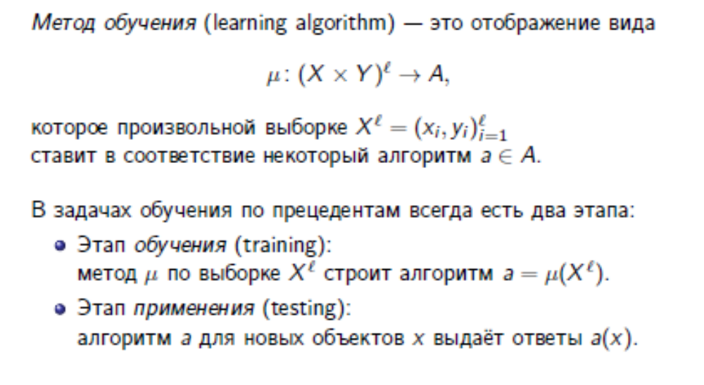

Slide 16
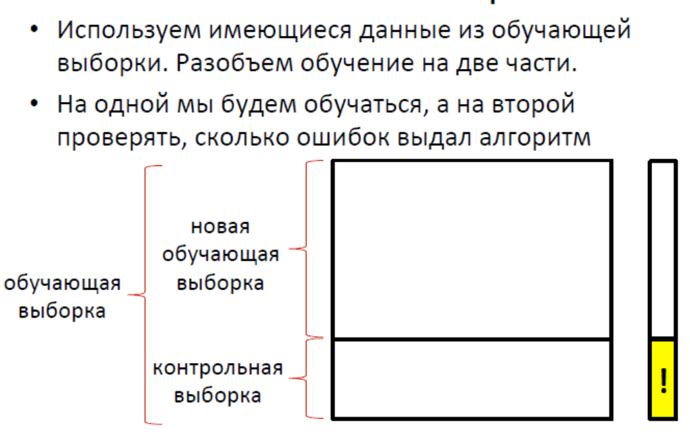

Slide 17
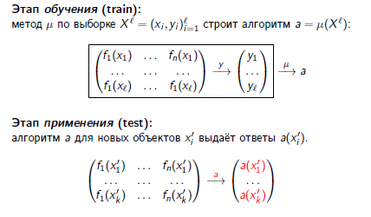
Обучение и применение

Slide 18
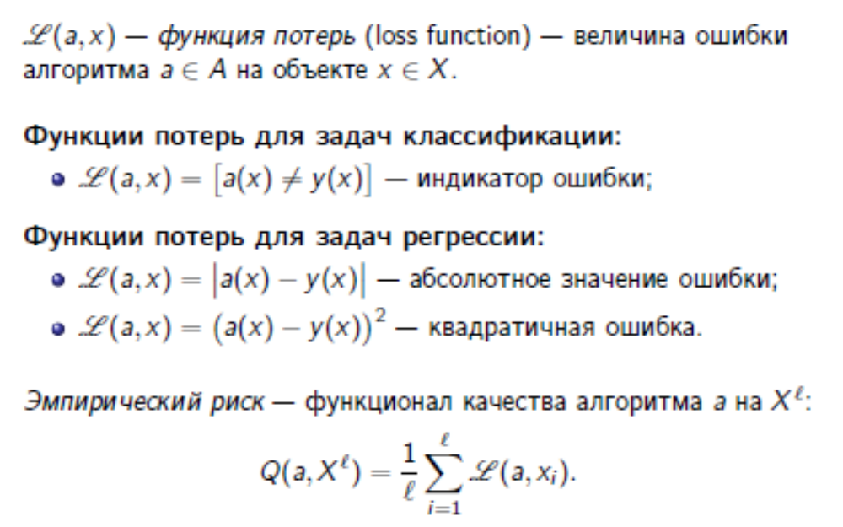
Функционалы качества

Slide 19
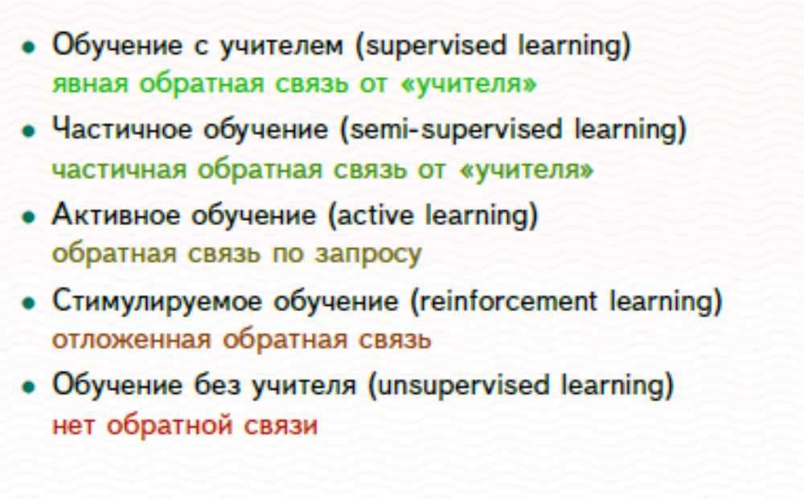
ВИДЫ МАШИННОГО ОБУЧЕНИЯ

Slide 20
ЗАДАЧИ МАШИННОГО ОБУЧЕНИЯ
Регрессия
Кластеризация
Классификация
Прогнозирование
Снижение размерности
и т.д.

Slide 21
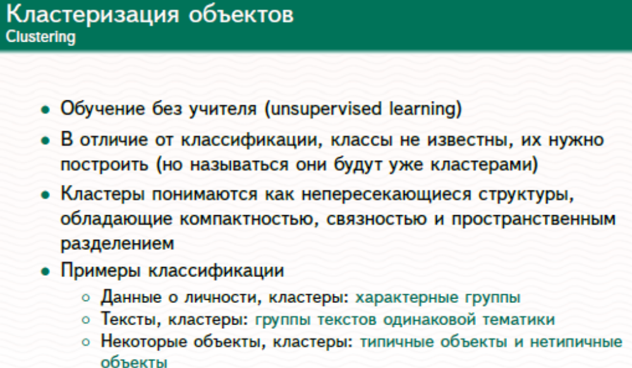

Slide 22
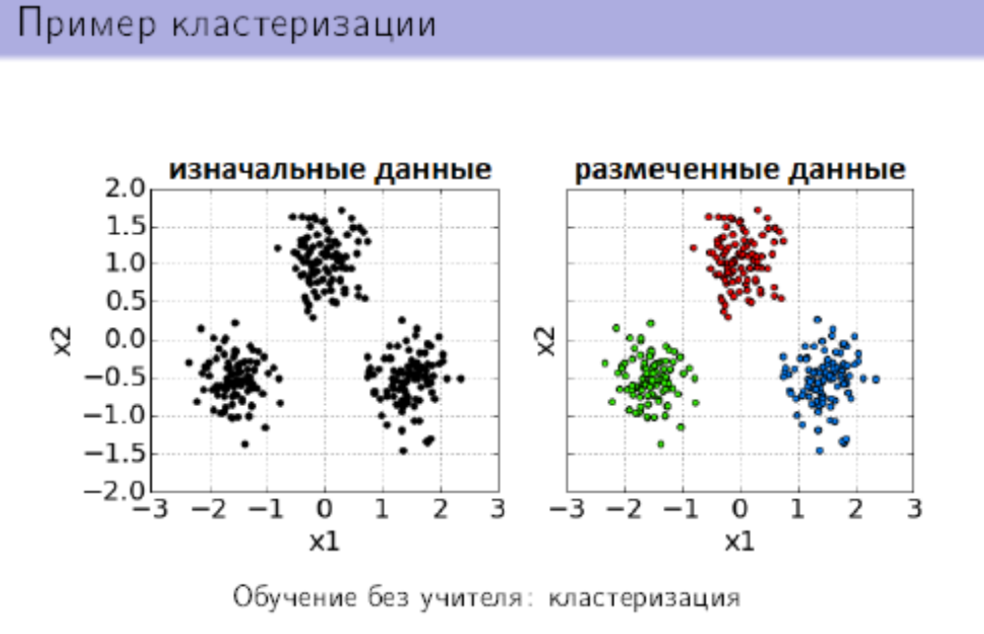

Slide 23
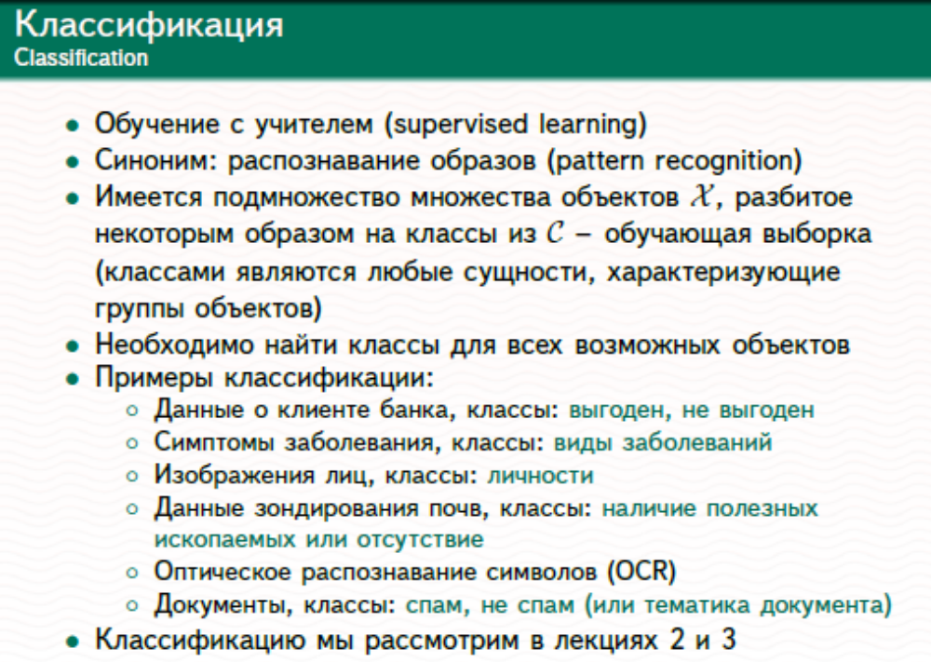

Slide 24
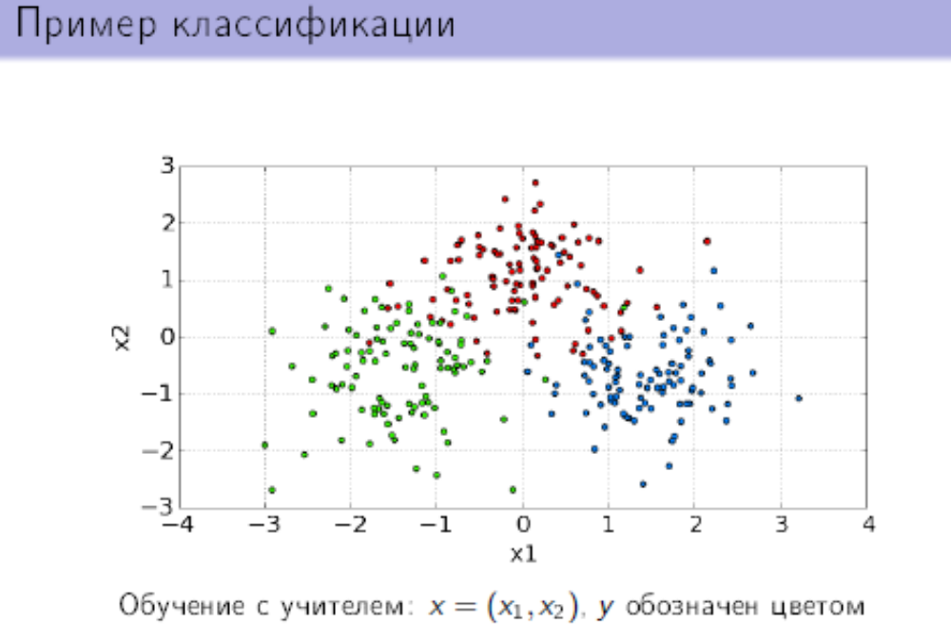

Slide 25
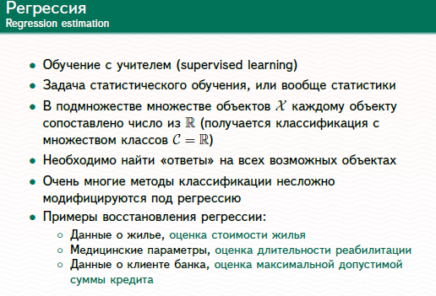

Slide 26
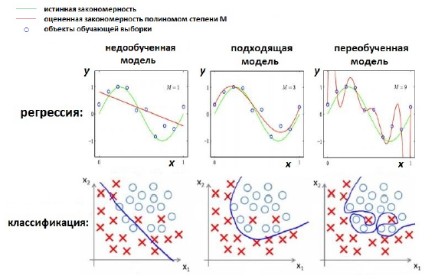

Slide 27
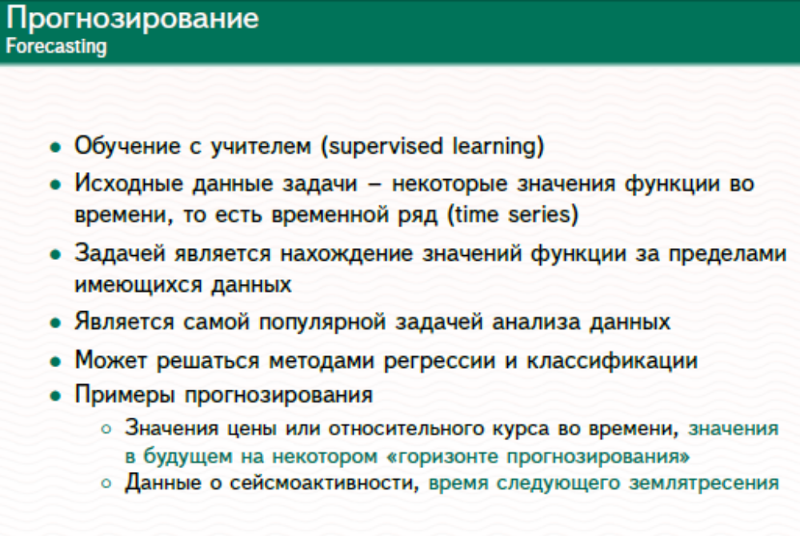

Slide 28
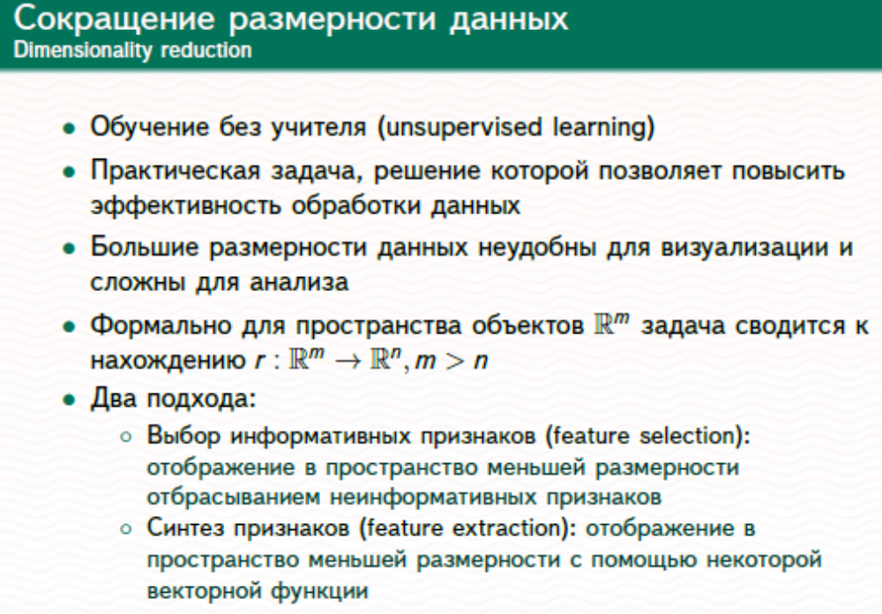

Slide 29
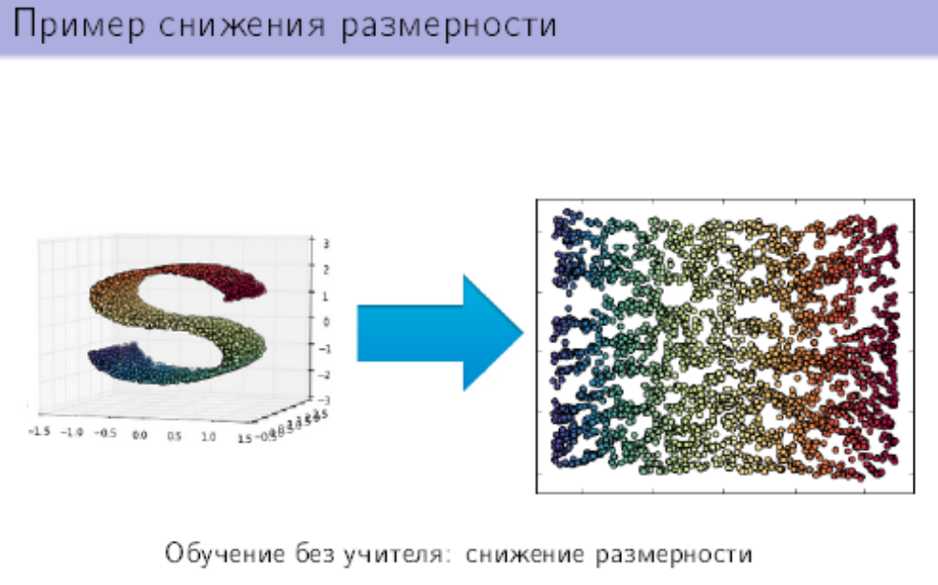

Slide 30
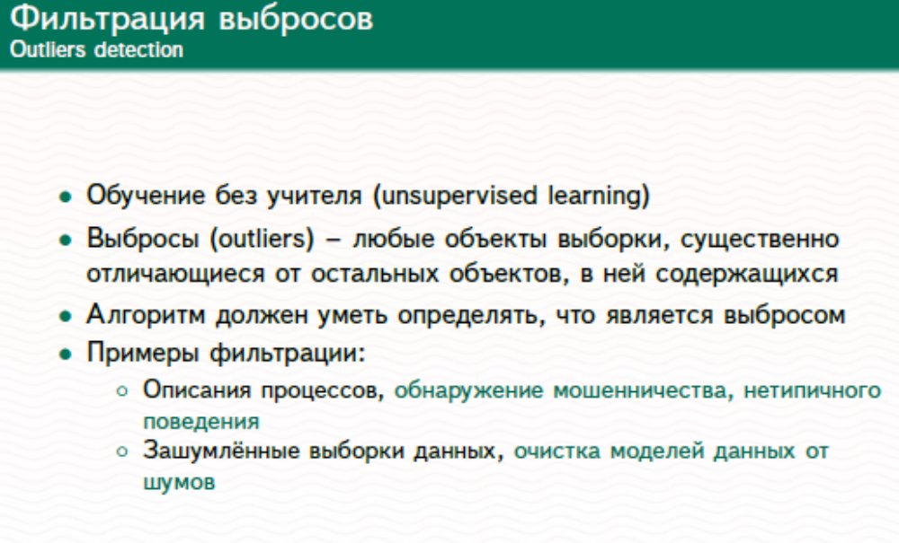

Slide 31
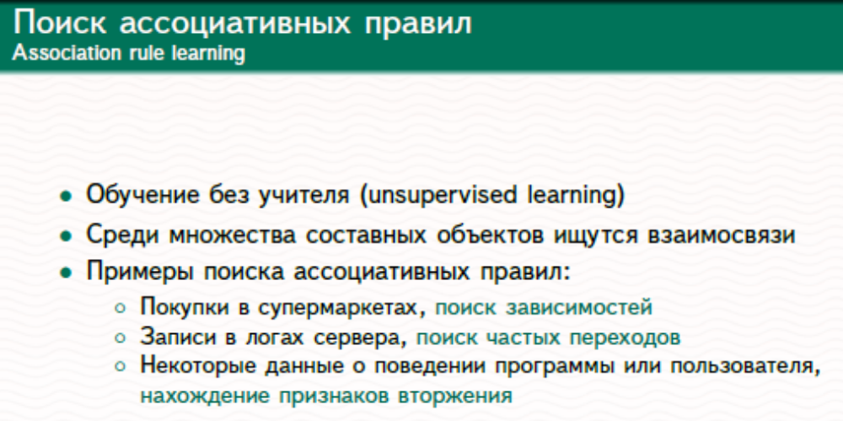

Slide 32
ПРИМЕРЫ ЗАДАЧ

Slide 33
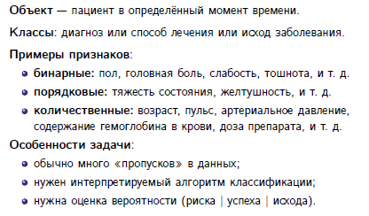
Медицинская диагностика

Slide 34
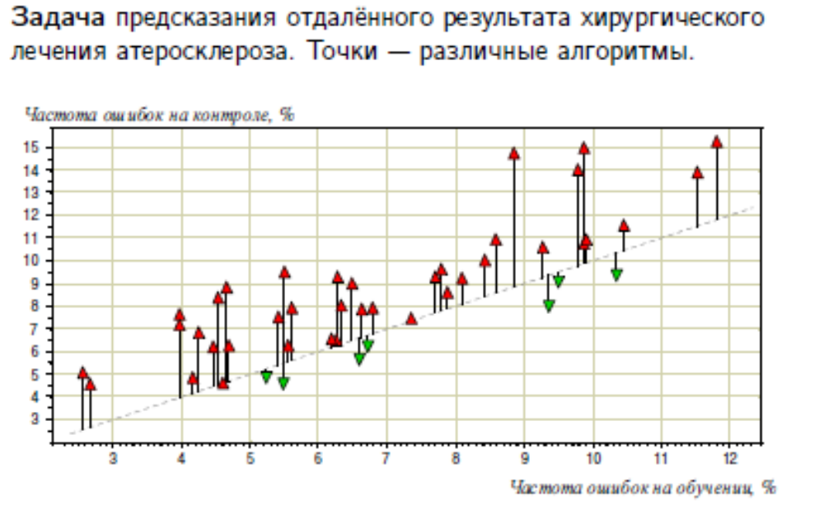

Slide 35
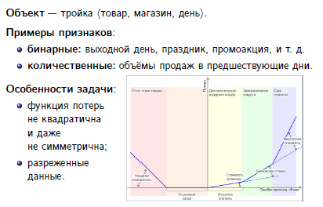
Прогнозирование продаж

Slide 36
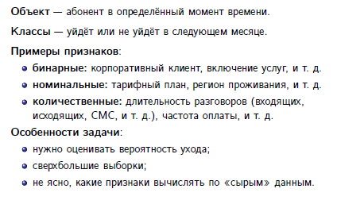
Предсказание оттока клиентов

Slide 37
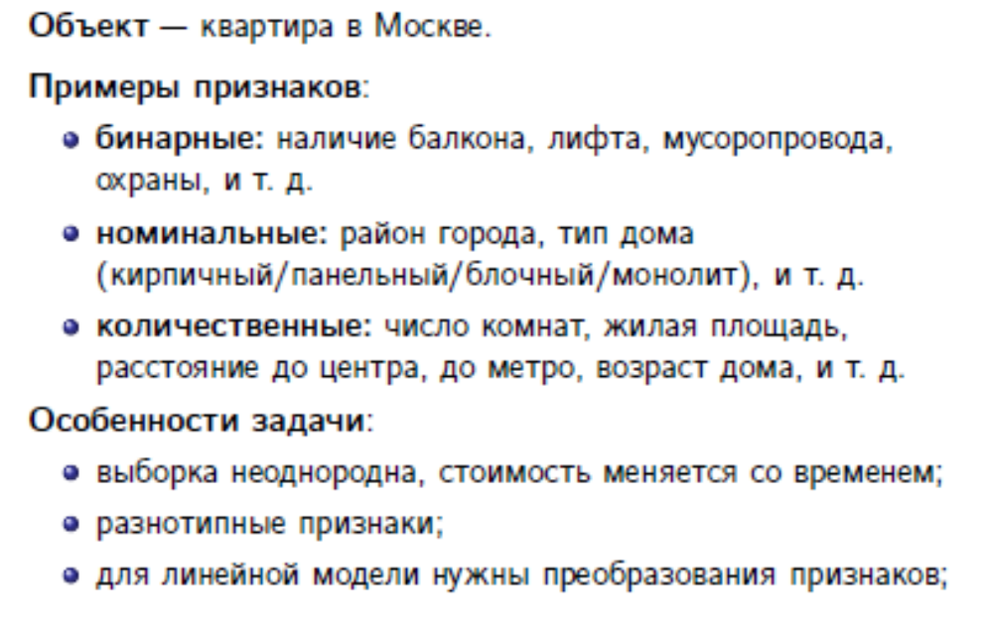
Прогнозирование стоимости недвижимости

Slide 38
ЗАДАНИЕ
Для любимой предметной области
сформулируйте постановку задачи в терминах машинного обучения для любой из задач (классификации, аппроксимации и прогнозирования и т.д.).
Охарактеризуйте особенности признаков объектов и задачи.

Slide 39
Список тем Сташевского П.С.
Разработка и исследование архитектур нейронных сетей для генерации музыки.
Описание: Изучение, реализация и адаптация архитектуры сверточной сети WaveNet для различных задач генерации музыки: генерация “человеческой” речи, имитация звуков природы, создание искусственной музыки.
Распознавание человеческих операций (действий) по видео-последовательностям.
Описание: по набору видео о различных действиях научиться их распознавать, или распознавать какое-то их подмножество. Для распознавания берутся кадры из видео с определенной дискретизацией и обрабатываются сверточной нейронной сетью, архитектуру для которой необходимо придумать.
Распознавание жестов по видео-последовательностям.
Описание: задача аналогична предыдущей (см. выше), только используется другой массив данных. В данном случае нужно распознать жесты, используемые для управления смартфонами + некоторые из действий в соц. сетях (лайк, дизлайк и т.д.).
Применение рекурентных нейронных сетей для аспектного распознавания эмоциональной окраски текстов.
Описание: Разработка архитектур рекурентных НС для оценки эмоциональной окраски (положительная, отрицательная, нейтральная) текстов (отзывов на заведения, комментариев в соц. сетях и т.д.).
Тематическое моделирование русскоязычных корпусов текстов с учетом времени.
Описание: разработка тематических моделей для коллекции статей lenta.ru с 1996 по 2017 гг. Про тематическое моделирование:

Slide 40
Список тем Яковина И.Н.
Разработка и исследование алгоритмов и методов классификации типов личности на основе результатов тестирования для системы профильного тестирования.
Описание: Изучение, реализация и адаптация моделей и методов обработки и анализа разнородных данных для различных задач профориентации: генерация ближайшей и отдаленной траектории развития, формирование списка направлений деятельности и т.д.
Разработка и исследование алгоритмов и методов классификации состояния кардиологического больного (послеоперационные больные, больные с артериальной гипертензией и различными видами аритмии).
Описание: по набору данных о состоянии больного сформированных в разных форматах и видах(динамическое набюдение, диагностические манипуляции и т.п) научиться их распознавать, анализировать и формировать предварительный диагноз.
Разработка и исследование алгоритмов и методов управление модулем системы класса «Умное жилище»
Описание: по набору данных о состоянии системы или ее конкретной подсистемы сформированных в разных форматах и видах (динамическое наблюдение, наборы данных с разными интервалами дискретизации и т.п) научиться их распознавать, анализировать и формировать наборы управляющих команд.

